Slide 1
Музично-дидактична гра на розрізнення жанрів музики
«Що роблять в будиночку?»
Муз. керівники ДНЗ № 115
Садовська Г. І.
Кравчук Я. Є.

Slide 2
Діти, стоячи спиною до екрану слухають музику і вгадують, який з жанрів музики звучить.

Slide 3
Що роблять в будиночку?

Slide 4
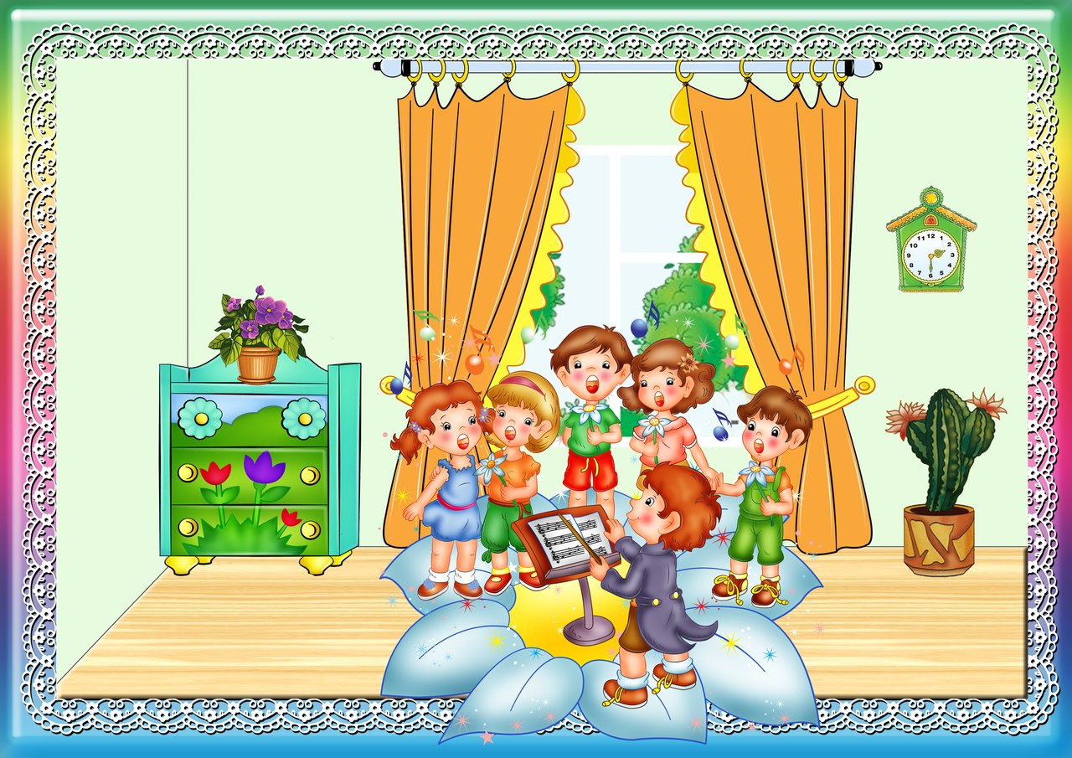
Співають

Slide 5
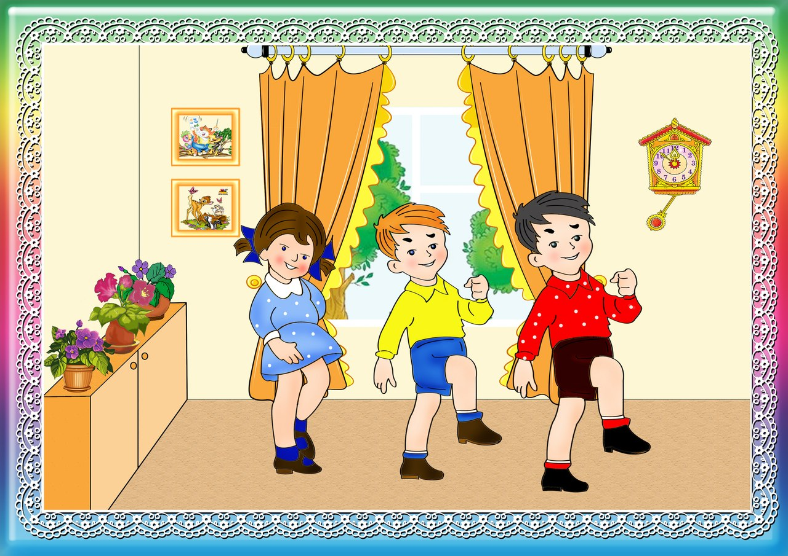
Марширують

Slide 6
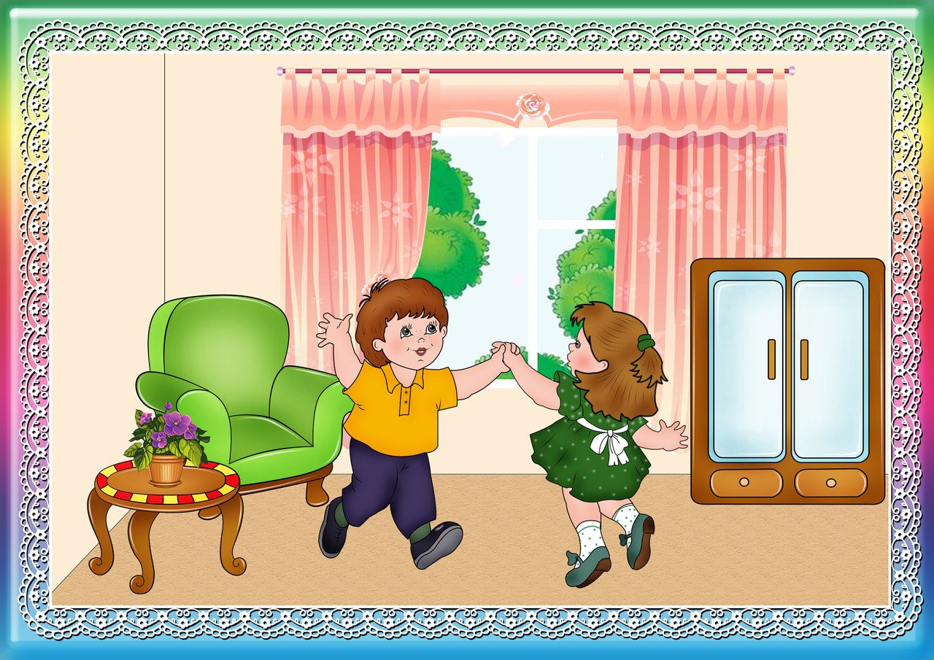
Танцюють

Slide 7
Співають

Slide 8
Марширують

Slide 9
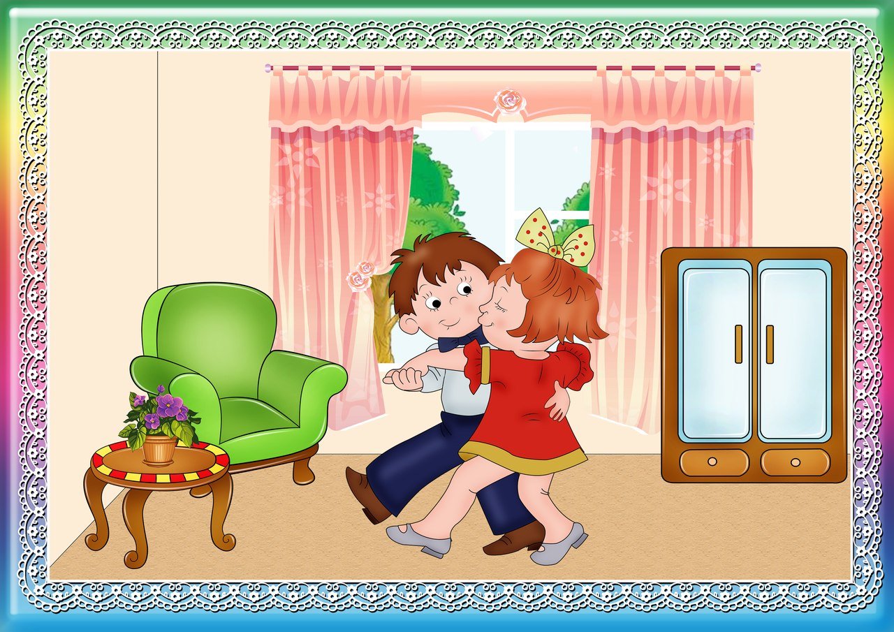
Танцюють

